Slide 1

テーマ模索 進行報告
9LDI1101
徐 恃源

Slide 2
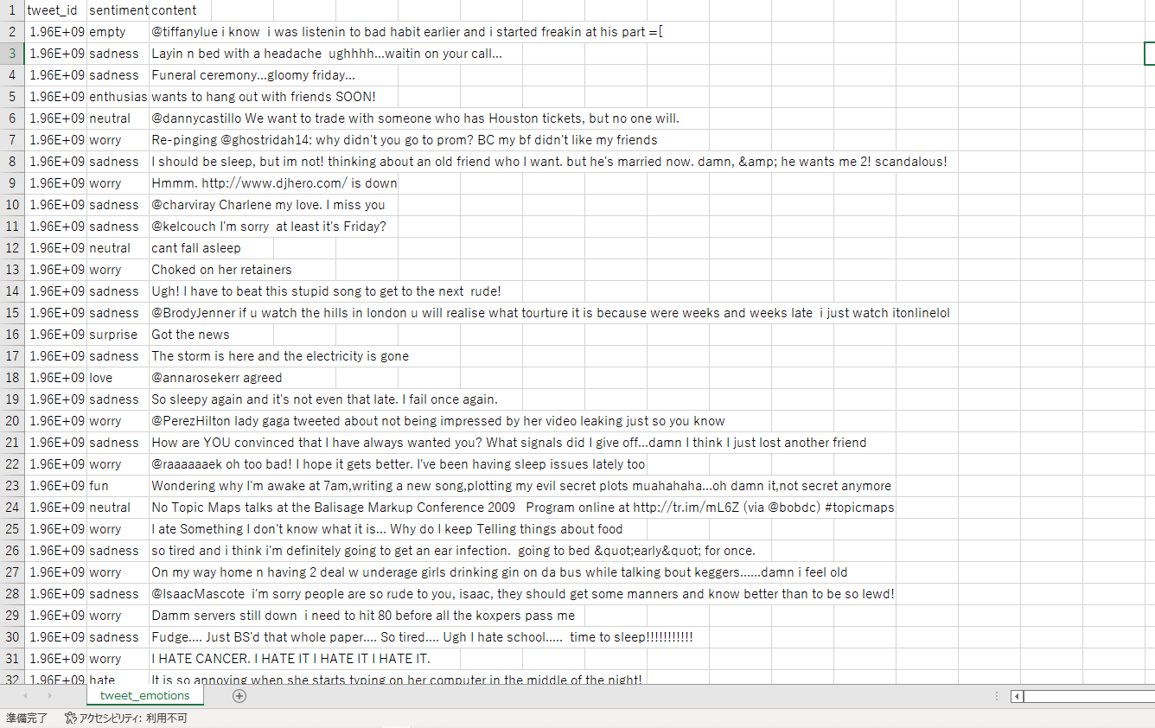
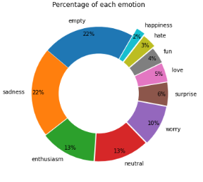
研究テーマ : Emotion Detection from Text

Slide 3
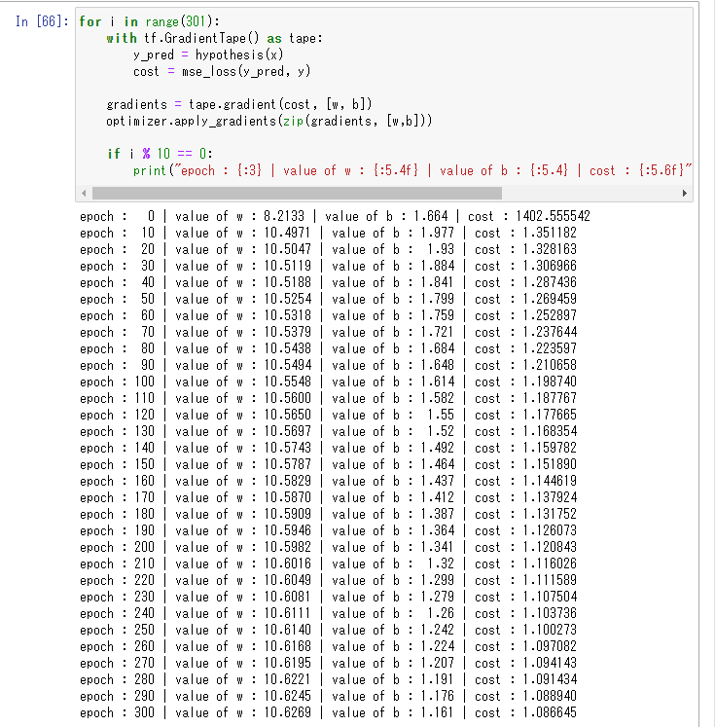
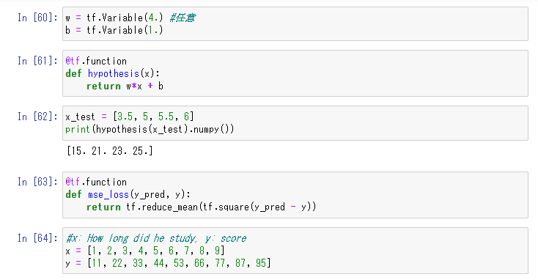
自動微分を用いた Linear Regression(線形回帰)
tf.GradientTape
Reverse mode differentiation

Slide 4
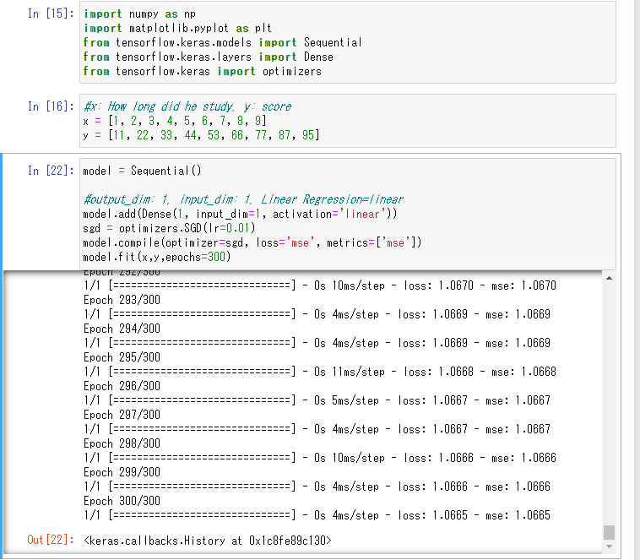
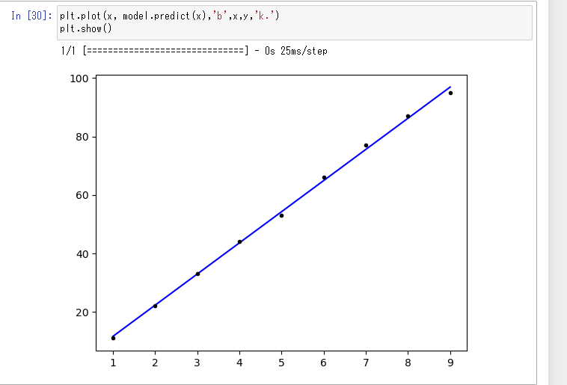
Keras

Slide 5
Logistic Regression
両者択一問題(Binary Classification)を解くための代表的なアルゴリズムの一つ。
両者択一問題では、直線の表現方(Linear Regression)は適してない。
一定値 以上と以下を分類する関数はS字のような形になる。
(直線関数を使用すれば、分類ができなくなる)
結果値が二択しかないので、０か１で表現した時、
予測値は0と1の間の値を持つようにし、どっちらかの近い値方に予測したと判断する。
(直線関数の場合yの値が無限小から無限大になる)

Slide 6
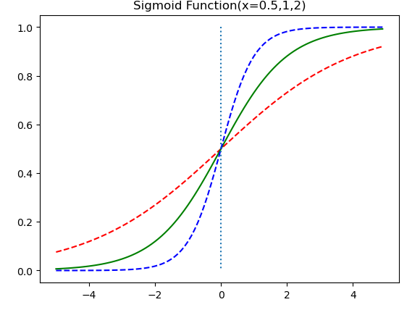
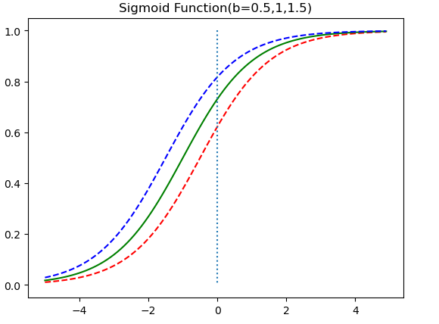

Sigmoid function (σ)
$H\left(x\right)=\frac{1}{1+e^{−(wx+b)}}=sigmoid\left(wx+b\right)=σ(wx+b)$ (w: weight, b: bias)

Slide 7
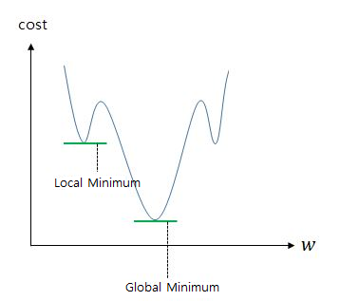
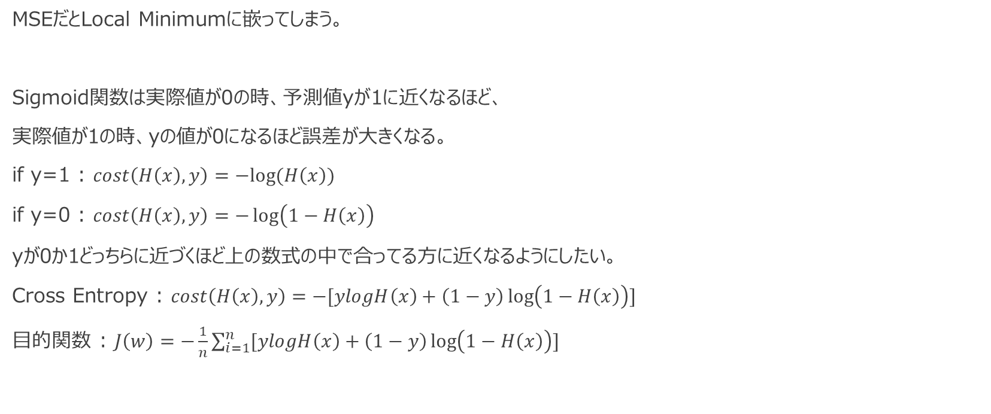
Cost Function: Cross Entropy
MSEだとLocal Minimumに嵌ってしまう。
Sigmoid関数は実際値が0の時、予測値yが1に近くなるほど、
実際値が1の時、yの値が0になるほど誤差が大きくなる。
if y=1 : $cost\left(H\left(x\right),y\right)=−log⁡(H\left(x\right))$
if y=0 : $cost\left(H\left(x\right),y\right)=−\log\left(1−H\left(x\right)\right)$
yが0か1どっちらに近づくほど上の数式の中で合ってる方に近くなるようにしたい。
Cross Entropy : $cost\left(H\left(x\right),y\right)=−[ylogH\left(x\right)+\left(1−y\right)\log\left(1−H\left(x\right)\right)]$
目的関数 : $J\left(w\right)=−\frac{1}{n}\sum_{i=1}^{n}{[ylogH\left(x\right)+\left(1−y\right)\log\left(1−H\left(x\right)\right)]}$

Slide 8
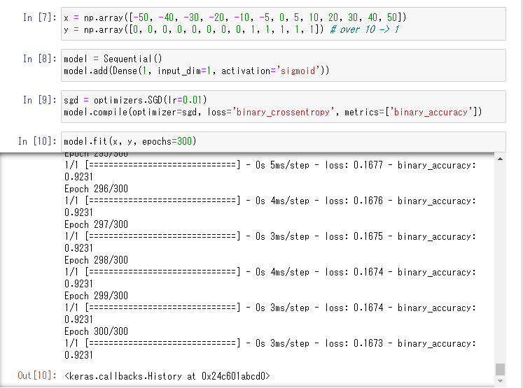
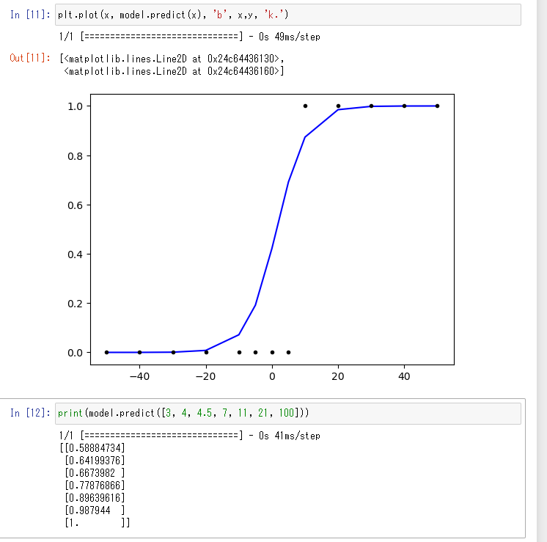
Logistic Regression with Keras

Slide 9

Multi Linear Regression
ディープラーニングでは独立変数が二つ以上である場合が殆ど。
独立変数が三つだと想定した時、
$H\left(X\right)=w_{1}x_{1}+w_{2}x_{2}+w_{3}x_{3}+b$ , $X=[x_{1},x_{2},x_{3}]$

Slide 10
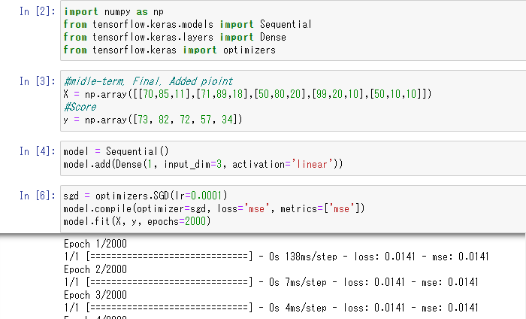
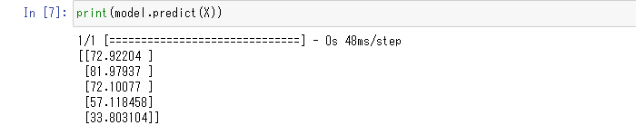
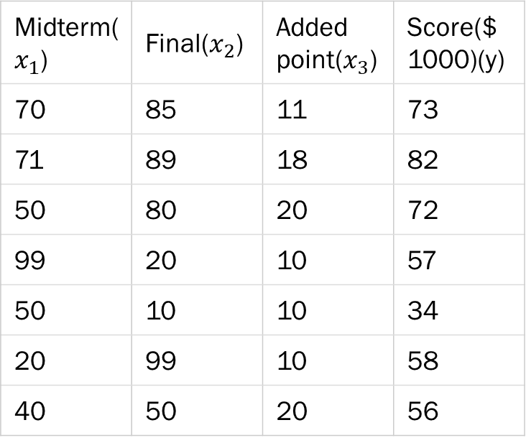
with Keras
$$H\left(X\right)=w_{1}x_{1}+w_{2}x_{2}+w_{3}x_{3}+b$$
Midterm($x_{1}$) | Final($x_{2}$) | Added point($x_{3}$) | Score($1000)(y)
70 | 85 | 11 | 73
71 | 89 | 18 | 82
50 | 80 | 20 | 72
99 | 20 | 10 | 57
50 | 10 | 10 | 34
20 | 99 | 10 | 58
40 | 50 | 20 | 56

Slide 11

Multi Logistic Regression
独立変数が二つだと想定した時、
$H\left(X\right)=sigmoid(w_{1}x_{1}+w_{2}x_{2}+b)$ , $X=[x_{1},x_{2}]$

Slide 12
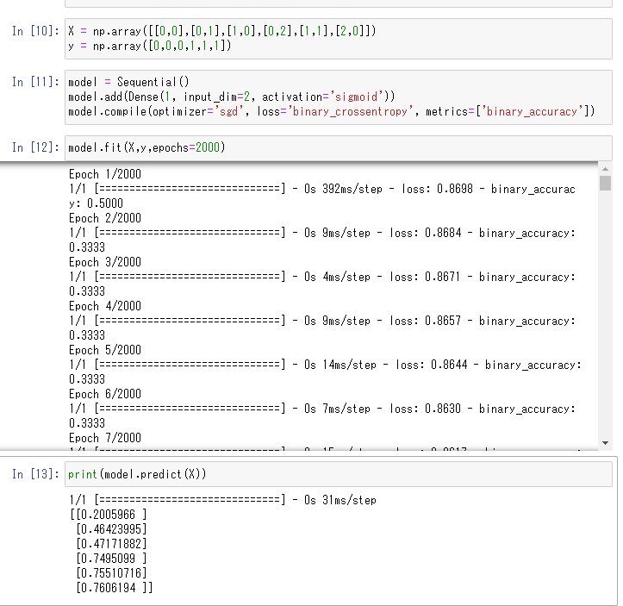

with Keras
${if(x}_{1}+x_{2}≥2) y=1$,
$else {if(x}_{1}+x_{2}<2) y=0$
X = [[0, 0], [0, 1], [1, 0],
[0, 2], [1, 1], [2, 0]]
y = [0, 0, 0, 1, 1, 1]

